Slide 1
Straßenübersicht Ortschaft Prosigk Ortsteil Cosa
Cosaer Straße
Der Zelmen
Straße nach Prosigk
Straße nach Repau
Cosaer Straße Bereich K 2076

Slide 2
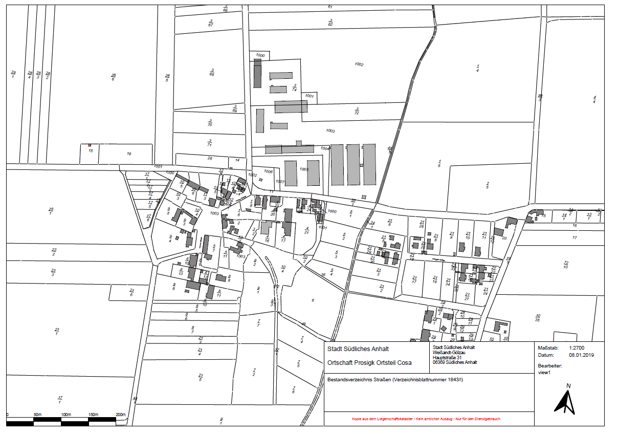
1
4 (siehe auch andere Übersicht)
2
5 (GW an K 2076)
Bushaltestellen (LBW bzw. massiv)

Slide 3
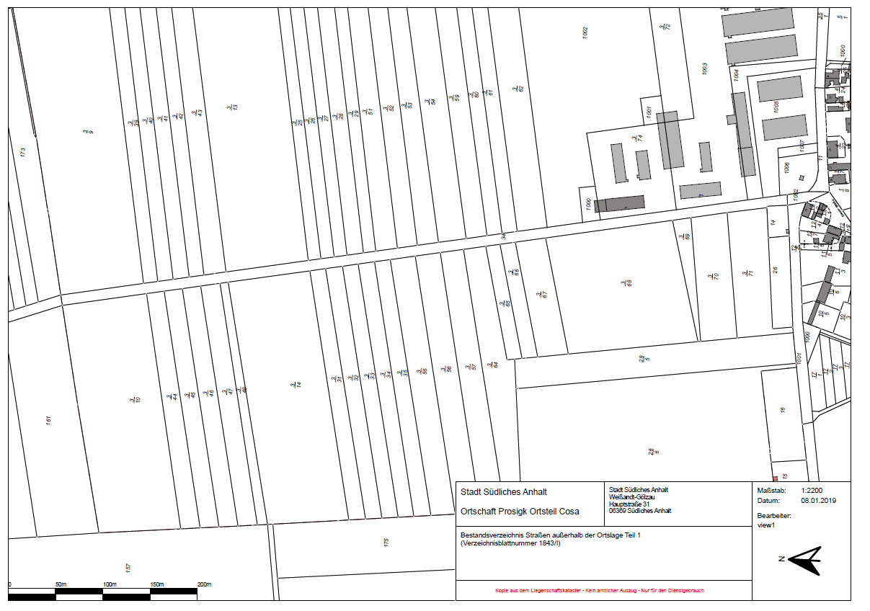
4 (siehe auch andere Übersicht)

Slide 4
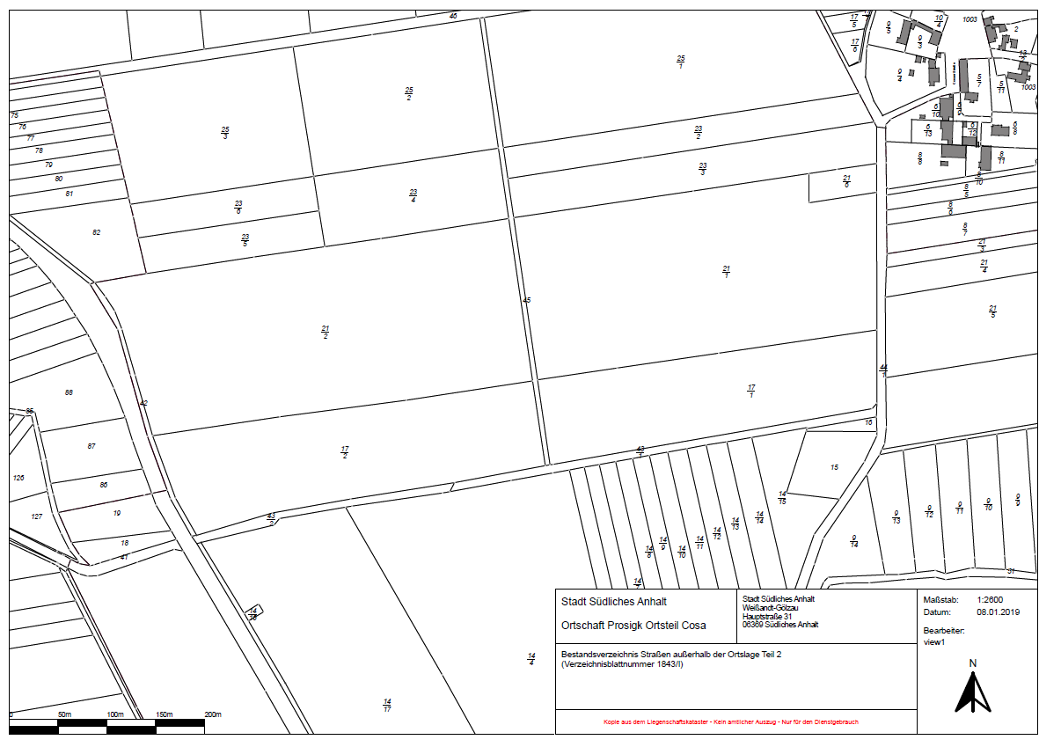
3

